Slide 1



Slide 2


Содержание ФП «Современная школа»
Показатели:
Обеспечена возможность детям получать качественное общее образование в условиях, отвечающих современным требованиям, независимо от места проживания ребенка
Обеспечена возможность профессионального развития и обучения на протяжении всей профессиональной деятельности для педагогических работников
Организовано комплексное психолого-педагогическое сопровождение участников образовательных отношений

Slide 3
Содержание ФП «Современная школа»
1. Обеспечена возможность детям получать качественное общее образование в условиях, отвечающих современным требованиям, независимо от места проживания ребенка
Организована методическая поддержка общеобразовательных организаций, имеющих низкие образовательные результаты обучающихся
Создано новых мест в общеобразовательных организациях в связи с ростом числа обучающихся
Создано новых мест в общеобразовательных организациях.
На базе общеобразовательных организаций созданы и функционируют детские технопарки «Кванториум».
В общеобразовательных организациях, расположенных в сельской местности и малых городах, созданы и функционируют центры образования естественно-научной и технологической направленностей
Обновление материально-технической базы в организациях, осуществляющих образовательную деятельность исключительно по адаптированным основным общеобразовательным программам.
Сформирована система управления качеством образования на основе мониторинга данных о состоянии системы образования.
Проведена оценка качества общего образования на основе практики международных исследований качества подготовки обучающихся.
Внедрены методики преподавания общеобразовательных дисциплин с учетом профессиональной направленности программ среднего профессионального образования, реализуемых на базе основного общего образования
Обеспечен мониторинг качества общеобразовательной подготовки обучающихся по программам среднего профессионального образования, реализуемым на базе основного общего образования, на основе ежегодного проведения Всероссийских проверочных работ.
Создано новых мест в общеобразовательных организациях, расположенных в сельской местности и поселках городского типа.
Обновлено содержание общего образования

Slide 4
Содержание ФП «Современная школа»
2. Обеспечена возможность профессионального развития и обучения на протяжении всей профессиональной деятельности для педагогических работников
Сформирована и функционирует единая федеральная система научно-методического сопровождения педагогических работников и управленческих кадров.
Педагогические работники и управленческие кадры системы общего, дополнительного образования детей и профессионального образования субъектов Российской Федерации повысили уровень профессионального мастерства по дополнительным профессиональным программам.
Разработана целевая модель аттестации руководителей общеобразовательных организаций
На базе образовательных организаций высшего образования созданы и функционируют педагогические технопарки «Кванториум».

Slide 5
Содержание ФП «Современная школа»
2. Организовано комплексное психолого-педагогическое сопровождение участников образовательных отношений
Проведено повышение квалификации штатных педагогов-психологов. Нарастающий итог
Оказаны услуги психолого-педагогической, методической и консультативной помощи родителям (законным представителям) детей, а также гражданам, желающим принять на воспитание в свои семьи детей, оставшихся без попечения родителей. Нарастающий итог
Разработана методология (целевая модель) наставничества обучающихся для организаций, осуществляющих образовательную деятельность по общеобразовательным, дополнительным общеобразовательным и программам среднего профессионального образования, в том числе с применением лучших практик обмена опытом между обучающимися
Разработана методология и критерии оценки качества общего образования в общеобразовательных организациях на основе практики международных исследований качества подготовки обучающихся
Обеспечено информационное сопровождение национального проекта "Образование"

Slide 6
План мероприятий по реализации регионального проекта «Современная школа»
№ п/п | Срок | Мероприятие | Ответственный
1 | 1 марта 2021 года | Внесение изменений в паспорт регионального проекта «Современная школа» | Министерство образования и науки РБ
2 | 15 марта 2021 года | Внесение изменений в планы мероприятий по достижению результатов регионального проекта «Современная школа» на территории муниципального образования | Администрации муниципальных образований РБ
3 | 1 апреля 2021 года | Утверждение измененных планов мероприятий по достижению результатов регионального проекта «Современная школа» | Администрации муниципальных образований РБ
4 | 1 апреля 2021 года | Заключение дополнительных соглашений о реализации регионального проекта «Современная школа» с Министерством образования и науки РБ | Администрации муниципальных образований РБ Министерство образования и науки РБ

Slide 7
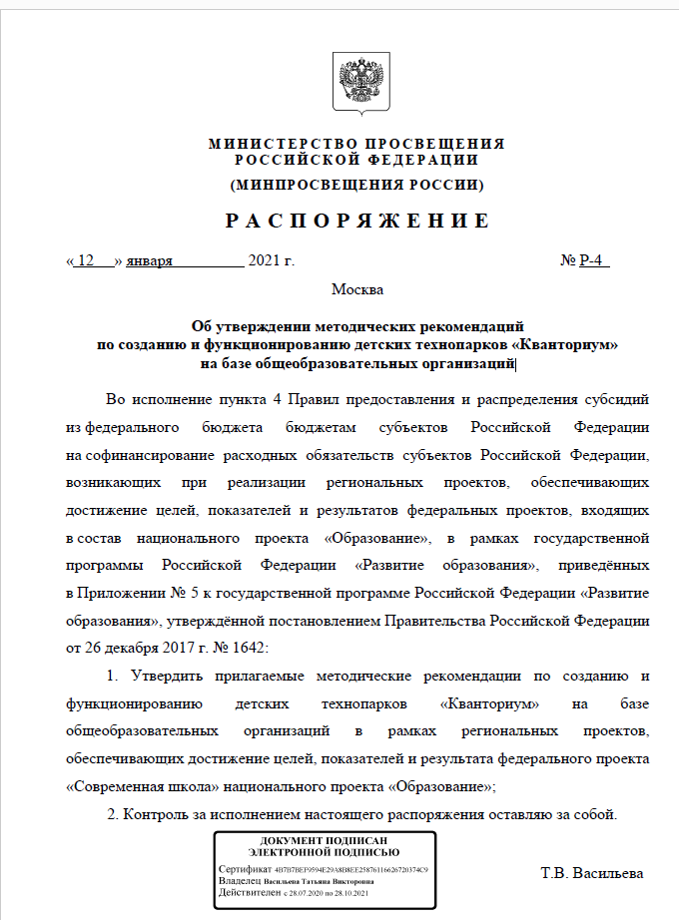
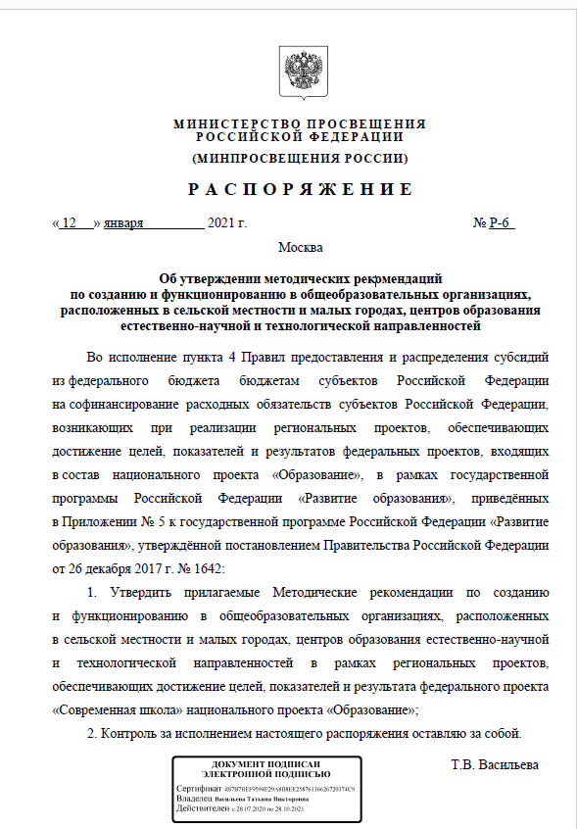
Методические рекомендации
Распоряжение Министерства просвещения Российской Федерации от 12 января 2021 года № Р-6 «Об утверждении методических рекомендаций по созданию и функционированию в общеобразовательных организациях, расположенных в сельской местности и малых городах, центров образования естественно-научной и технологической направленностей.
Распоряжение Министерства просвещения Российской Федерации от 12 января 2021 года № Р-4 «Об утверждении методических рекомендаций по созданию и функционированию детских технопарков «Кванториум» на базе общеобразовательных организаций»

Slide 8
Создание и функционирование центров образования «Точка роста»
Наименование | 2021 | 2022 | 2023
Точка роста | 207 школ | 215 школ | 216 школ
Средняя стоимость сущности | 1 500 000 руб. | 1 500 000 руб. | 1 500 000 руб.

Slide 9
КОМПЛЕКС МЕР («дорожная карта») по созданию и функционированию в общеобразовательных организациях, расположенных в сельской местности и малых городах Республики Башкортостан, центров образования естественно-научной и технологической направленностей «Точка роста»
Утверждены:
показатели деятельности центров «Точка роста»;
типовое положение о деятельности центров «Точка роста» на территории РБ;
перечень общеобразовательных организаций, расположенных в сельской местности и малых городах, на базе которых планируется создание центров «Точка роста»
Сформирован и согласован инфраструктурный лист
Объявлены закупки товаров, работ, услуг для создания центров «Точка роста» (до 1 апреля)
Сформированы проекты зонирования Центров «Точка роста» (до 1 апреля)
Проведен мониторинг работ по приведению площадок центров «Точка роста» в соответствие с методическими рекомендациями Министерства просвещения Российской Федерации (25 августа)
Начало работы (1 сентября)

Slide 10
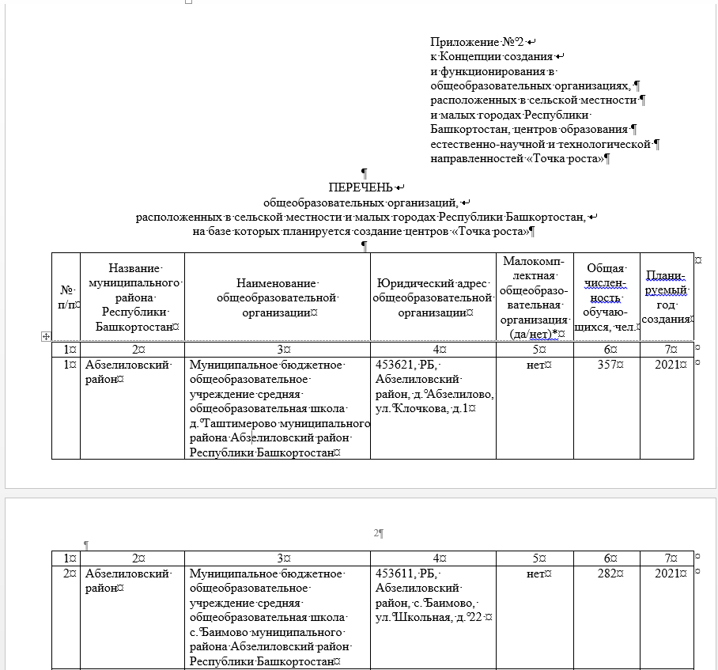
ПЕРЕЧЕНЬ общеобразовательных организаций, расположенных в сельской местности и малых городах Республики Башкортостан, на базе которых планируется создание центров «Точка роста»
Малокомплектной общеобразовательной организацией в рамках реализации мероприятий по созданию и функционированию центров естественно-научной и технологической направленностей признается общеобразовательная организация, численность классов-комплектов в каждой из параллелей которой составляет не более 1 единицы.

Slide 11
ПОРУЧЕНИЕ
Согласовать перечень общеобразовательных организаций,
расположенных в сельской местности и малых городах Республики Башкортостан, на базе которых планируется создание центров «Точка роста» в 2021 году
СРОК: 25.01.2021

Slide 12
Минимальные индикаторы и показатели реализации мероприятий по созданию и функционированию в общеобразовательных организациях, расположенных в сельской местности и малых городах, центров образования естественно-научной и технологической направленностей «Точка роста»
№ | Наименование индикатора (показателя) | Минимальное значение в год для ОУ, не являющихся малокомплектными | Минимальное значение в год для малокомплектных ОУ
1 | Численность обучающихся, осваивающих два и более учебных предмета из числа предметных областей «Естественнонаучные предметы», «Естественные науки», «Математика и информатика», «Обществознание и естествознание», «Технология» и (или) курсы внеурочной деятельности общеинтеллектуальной направленности с использованием средств обучения и воспитания Центра «Точка роста» (человек) | 300 (в год открытия – 150) | 100 (в год открытия – 50)
2 | Численность обучающихся, осваивающих дополнительные общеобразовательные программы технической и естественнонаучной направленности с использованием средств обучения и воспитания Центра «Точка роста» (человек) | 60 (в год открытия – 30) | 30 (в год открытия – 15)
3 | Доля педагогических работников центра «Точка роста», прошедших обучение по программам из реестра программ повышения квалификации федерального оператора5 (%) | 100 | 100
В случае, если в ОУ общая численность обучающихся меньше указанного значения, значение показателя должно составлять не менее 80% от общей численности обучающихся
В случае, если в ОУ общая численность обучающихся меньше значения, указанного в показателе 1, значение показателя должно составлять не менее 20% от общей численности обучающихся.
Для малокомплектных общеобразовательных организаций допускается отсутствие лицензии на дополнительное образование и реализуемых программ дополнительного образования.

Slide 13
ПОРУЧЕНИЕ
Направить предложение по установлению индикаторов и показателей реализации мероприятий по созданию и функционированию в общеобразовательных организациях, расположенных в сельской местности и малых городах, центров образования естественно-научной и технологической направленностей «точка роста» в разрезе по каждой школе
СРОК: 25.01.2021

Slide 14
Комплект оборудование центра «Точка роста»
Оснащение оборудованием, средствами обучения и воспитания для изучения (в том числе экспериментального) предметов, курсов, дисциплин (модулей) естественно-научной направленности и технологической направленностей при реализации основных общеобразовательных программ и дополнительных общеобразовательных программ, в том числе для расширения содержания учебных предметов «Физика», «Химия», «Биология»;
оснащение оборудованием, средствами обучения и воспитания для изучения основ робототехники, механики, мехатроники, освоения основ программирования, реализации программ дополнительного образования технической и естественно-научной направленностей и т. д.;
Оснащение компьютерным и иным оборудованием.
В случае отсутствия в школе, оснащение которой планируется, оборудования, расходных материалов, средств обучения и воспитания, указанных в перечне стандартного комплекта
СТАНДАРТНЫЙ
Для школ, имеющих на момент создания центра «Точка роста» набор средств обучения и воспитания, покрывающий своими функциональными возможностями базовые потребности при изучении предметов «Физика», «Химия» и «Биология», при наличии условий для хранения и использования химических реактивов
ПРОФИЛЬНЫЙ
Для малокомплектных общеобразовательных организаций объем единиц средств обучения и воспитания формируется в меньшем количестве.

Slide 15
Стандартный комплект оборудование центра «Точка роста»
ЕСТЕСТВЕННОНАУЧНАЯ НАПРАВЛЕННОСТЬ
1. Общее оборудование (физика, химия, биология)
1.1. Цифровая лаборатория ученическая (физика, химия, биология)
1.2.Комплект посуды и оборудования для ученических опытов (физика, химия, биология).
2. Биология
2.1. Комплект влажных препаратов демонстрационный
2.2. Комплект гербариев демонстрационный
2.3. Комплект коллекций демонстрационный (по разным темам курса биологии)
3. Химия
3.1. Демонстрационное оборудование
3.2. Комплект химических реактивов
3.3. Комплект коллекций из списка
4. Физика
4.1. Оборудование для демонстрационных опытов
4.2. Оборудование для лабораторных работ и ученических опытов (на базе комплектов для ОГЭ)
ТЕХНОЛОГИЧЕСКАЯ НАПРАВЛЕННОСТЬ
1. Образовательный конструктор для практики блочного программирования с комплектом датчиков
2. Образовательный набор по механике, мехатронике и робототехнике
КОМПЬЮТЕРНОЕ ОБОРУДОВАНИЕ
1. Ноутбук
2. МФУ (принтер, сканер, копир)

Slide 16
Профильный комплект оборудование центра «Точка роста»
БАЗОВАЯ (ОБЯЗАТЕЛЬНАЯ ЧАСТЬ)
ЕСТЕСТВЕННОНАУЧНАЯ НАПРАВЛЕННОСТЬ
1. Цифровая лаборатория по биологии (ученическая)
2. Цифровая лаборатория по химии (ученическая)
3. Цифровая лаборатория по физике (ученическая)
КОМПЬЮТЕРНОЕ ОБОРУДОВАНИЕ
1. Ноутбук
2. МФУ (принтер, сканер, копир)
ДОПОЛНИТЕЛЬНОЕ ОБОРУДОВАНИЕ
ЕСТЕСТВЕННОНАУЧНАЯ НАПРАВЛЕННОСТЬ
1. Цифровая лаборатория по биологии (ученическая)
2. Цифровая лаборатория по химии (ученическая)
3. Цифровая лаборатория по физике (ученическая)
4. Цифровая лаборатория по физиологии (профильный уровень)
5. Цифровая лаборатория по экологии
6. Микроскоп цифровой
7. Набор ОГЭ по химии
8. Учебная лаборатория по нейротехнологии
ТЕХНОЛОГИЧЕСКАЯ НАПРАВЛЕННОСТЬ
9. Образовательный конструктор для практики блочного программирования с комплектом датчиков
10. Образовательный набор по механике, мехатронике и робототехнике
11. Четырёхосевой учебный робот- манипулятор с модульными сменными насадками
1. Образовательный набор для изучения многокомпонентных робототехнических систем и манипуляционных роботов
КОМПЬЮТЕРНОЕ ОБОРУДОВАНИЕ
13. Ноутбук
14. Тележка-хранилище ноутбуков

Slide 17
ПОРУЧЕНИЕ
Направить предложения по оснащение школ оборудованием, средствами обучения и воспитания для изучения предметов, курсов, дисциплин (модулей) естественно-научной направленности и технологической направленностей при реализации основных общеобразовательных программ и дополнительных общеобразовательных программ, в том числе для расширения содержания учебных предметов «Физика», «Химия», «Биология».
Определить комплект оборудования (стандартный, профильный) для каждой школы с приложением подтверждающих документов.
СРОК: 25.01.2021
подтверждение отсутствия в соответствующих образовательных организациях расходных материалов, средств обучения и воспитания, указанных в перечне стандартного комплекта;
подтверждение наличия (либо обеспечение наличия до момента оснащения Центров «Точка роста») условий для хранения и использования химических реактивов, в том числе необходимого оборудования, включая шкаф вытяжной панорамный и шкаф для хранения химических реактивов огнеупорный

Slide 18
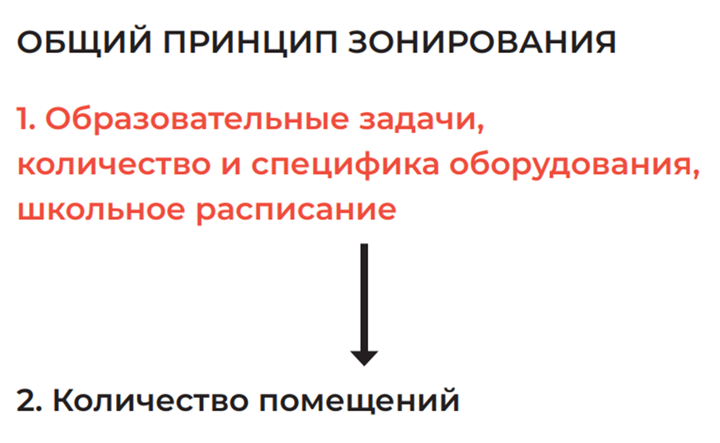
Помещения (функциональные зоны, в том числе учебные кабинеты физики, химии, биологии) Центра «Точка роста» рекомендуется располагать в пределах одного здания.
Проектирование, зонирование помещений Центров «Точка роста» и определение дизайн-решений осуществляется с учетом руководства по проектированию центров «Точка роста», утверждаемого федеральным оператором.
При проектировании, зонировании помещений Центров «Точка роста» следует учитывать особенности оборудования, расходных материалов, средств обучения и воспитания, которым будет обеспечиваться образовательная организация.

Slide 19
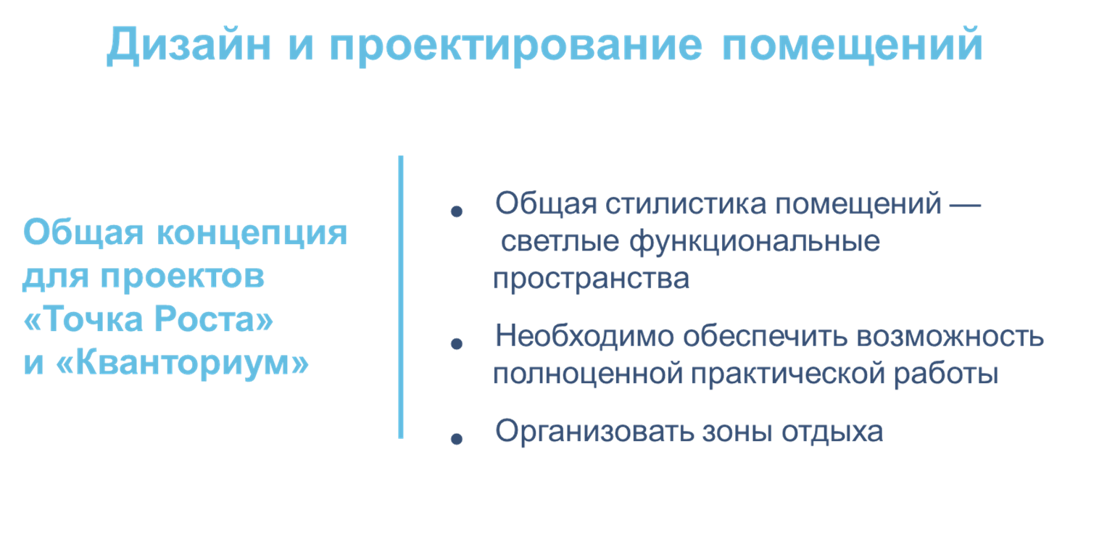

Slide 20
ПОРУЧЕНИЕ
Направить информацию о планируемом количестве помещений школы, на базе которых будет создан центр образования естественно-научной и технологической направленностей «Точка роста»
СРОК: 25.01.2021

Slide 21
ПОРУЧЕНИЕ
С целью утверждения перечня общеобразовательных организаций, расположенных в сельской местности и малых городах Республики Башкортостан, на базе которых планируется создание центров «Точка роста» в 2021 году,
формирования инфраструктурного листа, включающего список оборудования, расходных материалов, средств обучения и воспитания для оснащения Центров «Точка роста» в 2021 году, просим в срок до 25 января 2021 года направить информацию, заполнив данные по ссылке:
https://docs.google.com/spreadsheets/d/1jwTB-Z_6cjXUhj76-ETa-as5uH1B8m1ZXQTQcOUuDOI/edit?usp=sharing
СРОК: 25.01.2021

